Slide 1
Revista
Escola Bíblica Dominical
EBD 1

Slide 2
E JESUS NOS ENSINA A ORAR DE VERDADE 2 — Orações em Lucas e João
Texto bíblico: Lucas 23; João 11
Texto áureo: João 11.41b-42

Slide 3
A ORAÇÃO DA CONFIANÇA (Lucas 23.34)
Esta oração ("Pai, perdoa-lhes") resume o motivo da vida de Jesus na terra.
Perdoar, mesmo que unilateralmente, sempre vale a pena.

Slide 4
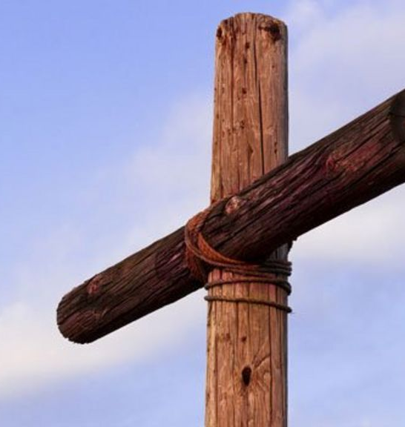
A ORAÇÃO DA ENTREGA (Lucas 23.46)
Entregar o próprio espírito a Deus é afirmar-se pronto para morrer.
Trata-se de uma metáfora da rendição, uma vez que Jesus lutou para viver.
Agora, ele se rende à vontade do Pai e se oferece para o sacrifício.

Slide 5
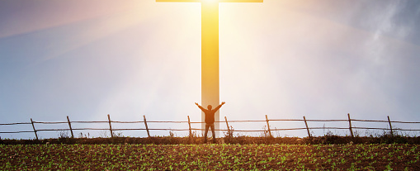
A ORAÇÃO DO PODER (João 11.41b-42)
Jesus não está interessado em participar de um espetáculo. Ele não fez seu pedido em voz alta, para que todos ouvissem.
Quando levanta a sua voz, é para agradecer.
Ele agradece, tanta é a sua confiança, pelo que vai acontecer.
Jesus não ora desesperado. Ele ora com confiança.

Slide 6
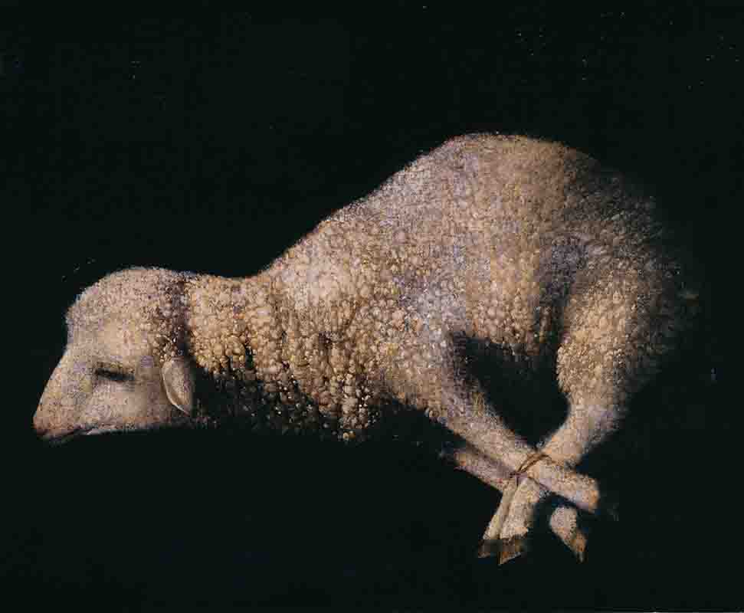
O caminho do Cordeiro.
Jesus enfrentou o seu Getsêmani e dele saiu, vivo.
Jesus enfrentou o seu Gólgota e dele saiu, morto.
A história seguiu e mostrou a sua vitória.

Slide 7
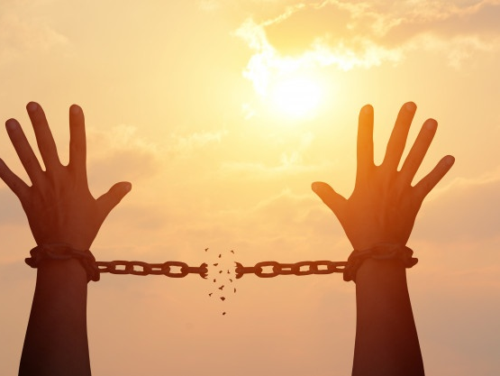
Em foco
Infelizmente, muitos cristãos retardam tanto a oferta do perdão (apesar do que dizem quando fazem a oração do Pai Nosso) que podem morrer com o ódio abrigado no seu peito.

